Slide 1

Сеть рыбного фастфуда
Логотип и вывеска
(*без работы дизайнера)
Фишай
(Быстрая, простая и понятная презентация, в целях скорости отправки и участия своего вкусного проекта !)

Slide 2
Концепция
Проект ориентирован исключительно на Рыбу и Морепродукты. Планируется формат, площадью от 20 до 40м2, ежедневным штатом 6 чел. Отдача в удобных картонных, прямоугольных боксах застеленных пергаментом. 3 способа приготовление рыбы и морепродуктов:
Темпура
На пару
Жарочная поверхность, сковороды.
Правильная темпура с высокой степенью очистки масла.
Основная направленность на многообразное сочетание свежей СОБСТВЕННОЙ выпечки, овощей, авторских соусов и нашего главного продукта!
К этому относиться : ПАНИНИ, СЕНДВИЧИ, БАГЕТЫ, ТОРТИЛЬИ, БУРГЕРЫ, ПИТЫ и т.д.

Slide 3
Концепция
Так же исходный продукт будет отдаваться вместе:
Классический Fish and chips
Филе и кусковые части рыбы с салатами коул слоу, всевозможными гарнирами, а так же остальными легкими топовыми салатами.
Рыба на пару отдается с полезными крупам.
Морепродукты темпура с авторскими соусами в чистом виде, либо в выпечке.
Варианты приготовления блюд и их сочетаний позволяют угодить всему возрастному потоку гостей!
Основной напиток – импортное разливное пиво.

Slide 4
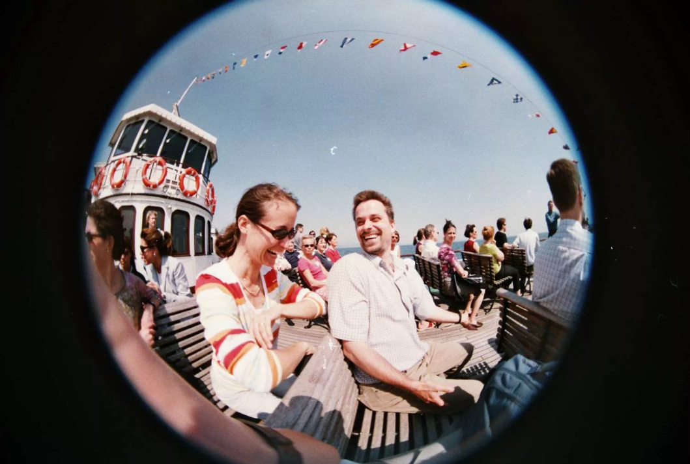
Концепция дизайна
Большая рыба с большим глазом, указанная сверху=простой узнаваемый бренд точки, доступной, свежей рыбы и морепродуктов.
Морские тона, большое зеркало ФИШАЙ для модных селфи с едой.
Перчатки для еды кораллового цвета.

Slide 5
Меню
Это простое перечисление продуктов которые будут представлены в оформленном меню:
Стамбульский багет со скумбрией
Ролл с тунцом и овощами
Филе судака в пивном кляре с соусом тар-тар
Тигровые креветки, мидии, осьминог и вся рыба в темпуре
Бургер на выбор с рыбной или креветочной котлетой
Рыбные котлеты с гарнирами
Круассаны и сендвичи с лососем
Тортилья с морепродуктами
Треска в пите, ролл с креветкой кальмаром.
Треска, окунь, сибас, дорадо и т.д, в приготовлении на выбор+гарниры, либо крупы (кус-кус,киноа и т.д)
Все гениальное просто!

Slide 6
Анкета
Я Смоленко Владимир Юрьевич состою на 70% из амбиций и 30% трудоголика. Мне 25 лет, около 9 лет в сфере общественного питания с опытом в роли повара, баристы, менеджера, официанта и управляющего. Так же был перерыв на открытии собственной кофейни, проработавшей пол года. Живу и дышу ресторанной деятельностью и медленно иду к необратимому открытию своего ресторана. Уже успел пожить в Москве и вновь перебираюсь туда в середине лета, надеюсь воспользоваться вашим шансом на любимую предпринимательскую деятельность. За всем жюри с интересом слежу по всему медиа пространству и уважаю! Спасибо за уделенное внимание и возможность !

Slide 7
Бизнес план
Сеть рыбного фаст-фуда «Фишай»
Первая, уникальная сеть доступной рыбы и морепродуктов в России!
Основатель и разработчик проекта, а также Рыбных дел мастер: Смоленко Владимир.
Основной финансовый показатель: Позволительная наценка на готовую продукцию питания около 200%! Тем самым, отдавая продукт по доступной цене мы получаем достойный фудкост в размере 30%! При самых скромных выручках, окупаемость проекта около 9-10 мес. Средний чек на 1 персону около 700 р. Планируемый чистый доход около 300 000т.р на первое полугодие проекта.

Slide 8
Краткое резюме
Основной продукт реализации это: Рыба/Морепродукты/Свежая выпечка/Авторские соуса
1.Огромное количество вариантов приготовления
2. Блюда могут быть представлены в сыром виде, в темпуре, на гриле, на пару, в сочетании с выпечкой, с гарнирами.
Организационно-правовая форма: Индивидуальный предприниматель.
Штат и оклад сотрудников составляет:
1.Продавец-Кассир-4 чел(оклад 35 т.р на 1 сотр).
2. Повар горячего цеха-4 чел(оклад 55 т.р на 1 сотр).
3.Повар заготовщик -2 чел(оклад 45 т.р на 1 сотр)
4. Уборщица 1 чел(оклад 25 т.р)
Итого мес. расход зарплаты:11 чел, 475т.р.

Slide 9
Подробные финансовые показатели
Расчеты расходов на проект от 20 м2 до 40м2 | Сумма | Календарный план
1.Ремонт и дизайнерские решения | 150 т.р | Наименование |  | 1 мес | 2 мес | 3 мес
2.Оборудование и установка | 500 т.р | Регистрация и оформление документов |  | +
3.Мебель кухонная и монтаж | 100 т.р | Подписание договора аренды |  | +

Slide 10
4.Инвентарь для кухни | 50 т.р | Проектирование помещения |  | +
5. Упаковочная продукция + печать меню и буклетов | 60 т.р | Покупка технического оборудования |  | + | +
6. Маркетинг и реклама | 100 т.р | Получение необходимых разрешений |  | + | +
7. Зарплата сотрудников на 3 мес + внезапные расходы на ведение бизнеса(150 т.р) | 1 575 000 т.р | Покупка кухонной мебели |  | +
8. Закуп продукции товарного запаса | 50 т.р | Покупка инвентаря для кухни |  | +

Slide 11
Капитальные вложения ИТОГО: 2 600 000 млн руб + 6 мес арендной платы(+-900 000т.р). | Подбор в штат персонала |  | +
 | Ремонт помещения | + | +
 | Декор помещения
 | Запуск рекламной компании | + | + | +
 | Открытие |  |  | +

Slide 12
Идея
Моя цель создать уникальный многогранный проект доступного морского мира на каждый день.
Новое дыхание в гастрономии быстрого и полезного питания. Все гениальное просто! Рынок фаст-фуда в России самый быстрорастущий, в котором уже представлено массу продуктов питания со всего света, плюс растет число монопродуктовых заведений, направленных на лучшую версию того или иного продукта. Наша главная миссия открыть понятие Рыбного фаст-фуда, показать разнообразие сочетаний рыбы и морепродуктов по доступной цене. Открыть новые вкусы потребителям и закрепить этот вид быстрого питания на рынке. Когда то стейки из мраморной породы были не в таком изобилии как на сегодняшний день, когда хороший кусок можно купить в бургерной и даже в магазине! То же происходит и с морепродуктами! Наш корнер, а в последствии рыбная сеть даст прочувствовать изумительные вкусовые рыбные сочетания с выпечкой своего же производства и качественное приготовление наших морских товарищей.
Каждый может взять и заказать бизнес план, поэтому я решил сделать его сам показав основные моменты привлекательности концепции и рентабельности проекта. На данный момент проанализировав рынок уже существуют действующие проекты аналогичные моему, но их количество только начинает прибавляться. А наша сеть «Фишай» будет №1 на всех актуальных современных рынках и гастро площадках в России.

Slide 13
Скромные примерные показатели окупаемости корнера
Средняя касса за 1 раб.день | +-40т.р
Месячный оборот | +-1 200 000 т.р | Чистый доход= 1 200 000(мес.оборот)-475т.р(зп)-30%(закуп)-15%(расходы)-150 т.р(аренда)=+-281 375 т.р ОКУПАЕМОСТЬ 9-10(мес).
Аренда | +-150т.р(за 20м2)
Закуп | 30%
Налоги +расходы | 15%
Зарплата сотрудников | 475т.р
Диапазон цен на продукцию | От 190 до 600

Slide 14
Для точки фаст-фуда большое внимание уделяется месторасположению, трафику людей. Это проблема решается благодаря возможности поселиться в густонаселенном спальном районе.
Фудмолл даст возможность ежедневно потреблять разнообразную, изысканную и самое главное полезную пищу, представленную сетью «Фишай».

